Slide 1
マネジメントとプレイヤーの違い
組織力を高めるための役割理解

Slide 2
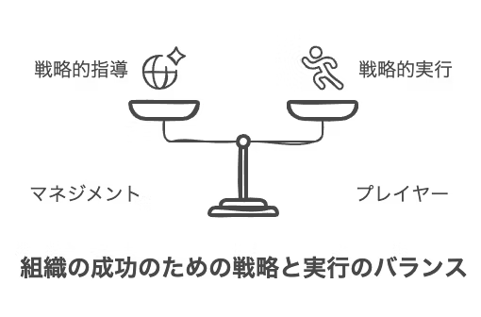
基本的な役割の違い
マネージャー
プレイヤー
「人」を通じて成果を出す
自分自身の業務遂行で成果
チーム全体の目標達成に責任
個人の目標達成に責任
全体最適を考える
専門分野に集中

Slide 3
求められるスキルの違い
マネジメントスキル
リーダーシップ
コミュニケーション能力
情報共有と調整
問題解決力
組織課題の解決
プレイヤースキル
専門知識と技術

Slide 4
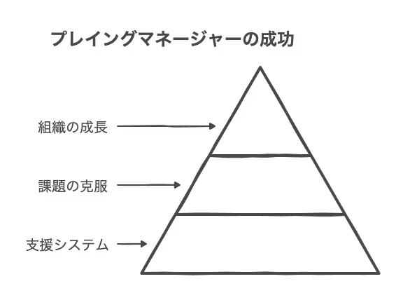
プレイングマネージャーの課題
時間不足
両方の業務をこなす余裕がない
優先順位の混乱
自分の業務と部下支援の選択
役割の葛藤
立場の使い分けが難しい

Slide 5
効果的な対応策
時間の明確な区分
業務時間を分ける
権限委譲の促進
部下に適切に任せる
コミュニケーション強化
定期的な1on1実施
自己啓発の継続
マネジメントスキル学習

Slide 6
適性の見極め方
プレイヤー適性
専門分野を深く掘り下げる
2
具体的成果物作成
マネジメント適性
他者の成長に喜び
技術向上に情熱
1
全体像把握が得意
キャリア選択
チーム成果重視
自己分析が重要
3
多様なロールモデル観察
小規模経験から始める

Slide 7
組織力の最大化
相互理解と尊重
組織構造の最適化
役割の明確化
複線型キャリアパス
多様な貢献の評価
公平な評価基準
オープンなコミュニケーション
柔軟な役割変更
協働体制の構築
クロスファンクショナルチーム
メンターシップの促進
成功の共有

Slide 8
キャリア選択のポイント
定期的な振り返り
小さな経験から始める
キャリアの棚卸し
強みと弱みを分析
プロジェクトリーダーなど
自分の価値観を理解
適性を客観的に評価
何に喜びを感じるか

